Slide 1

Максимальный поток в сети
и его приложения
https://github.com/larandaA/alg-ds-snippets
©ДМА ФПМИ Соболевская Е.П., 2024 год

Slide 2

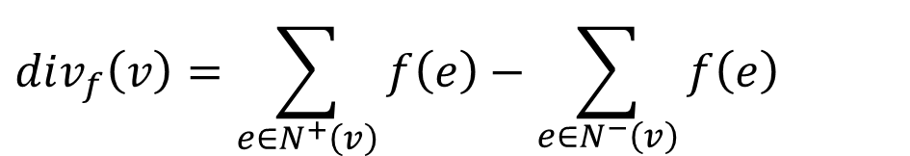


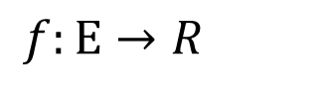
Дивергенция
$$f:E⁡→R$$
2
2
5
1
2
2
1
1
4
7
0
0
2
1
3
6
Дивергенция функции $f$ в вершине $v$ (от лат. divergere — расхождение) определяется как разность сумм её значений на выходящих и входящих дугах:
$$div_{f}\left(v\right)=\sum_{e∈N^{+}\left(v\right)}{f\left(e\right)}−\sum_{e∈N^{−}\left(v\right)}{f\left(e\right)}$$
$$v$$
$$e∈N^{−}\left(v\right)$$
$$e∈N^{+}\left(v\right)$$
Г.М. Адельсон-Вельский, Е.А. Диниц, А.В. Карзанов. Потоковые алгоритмы. М.,Наука, 1975 г.

Slide 3


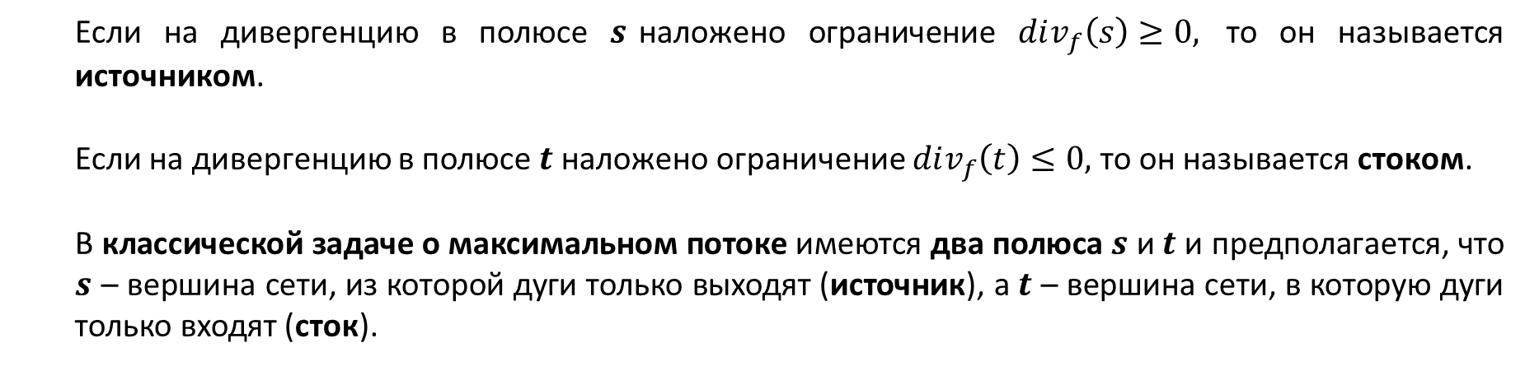
Сеть
Если в орграфе некоторые вершины отмечены, то он называется сетью, отмеченные вершины – полюсами, а остальные вершины – внутренними.
Если на дивергенцию в полюсе $s$наложено ограничение $div_{f}\left(s\right)≥0,$ то он называется источником.
Если на дивергенцию в полюсе $t$наложено ограничение $div_{f}\left(t\right)≤0,$ то он называется стоком.
В классической задаче о максимальном потоке имеются два полюса $s$ и $t$и предполагается, что $s$ – вершина сети, из которой дуги только выходят (источник), а $t$ – вершина сети, в которую дуги только входят (сток).
2
5
$$s=1$$
4
$$t=7$$
3
6

Slide 4

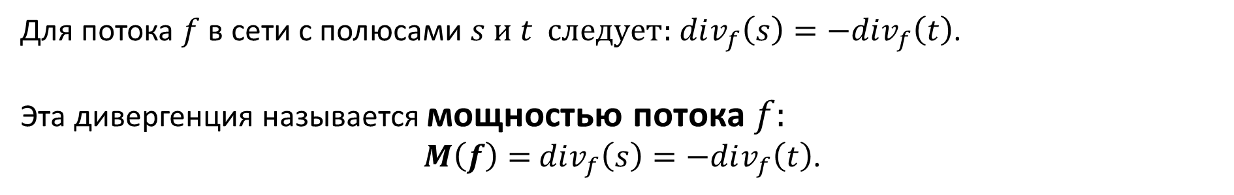
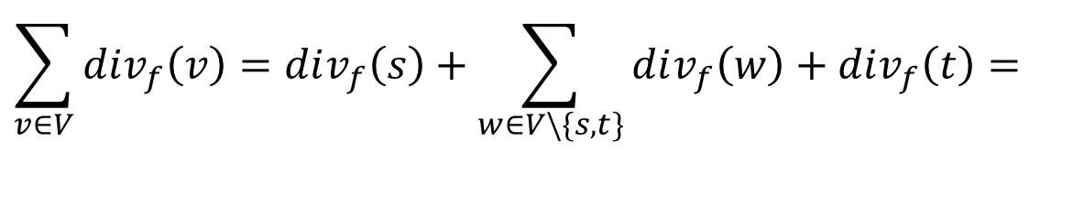

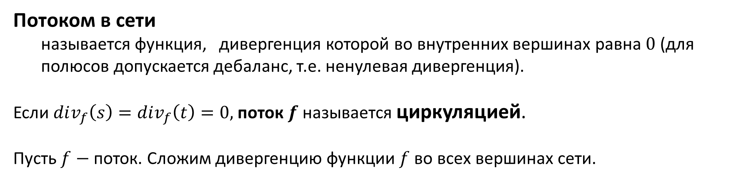

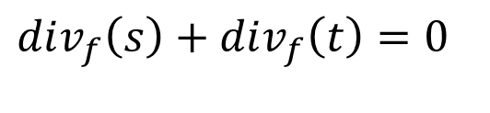
Потоком в сети
называется функция, дивергенция которой во внутренних вершинах равна $0$ (для полюсов допускается дебаланс, т.е. ненулевая дивергенция).
Если $div_{f}\left(s\right)=div_{f}\left(t\right)=0,$ поток $f$ называется циркуляцией.
Пусть $f−$ поток. Сложим дивергенцию функции $f$ во всех вершинах сети.
$$\sum_{v∈V}{div_{f}\left(v\right)}=div_{f}\left(s\right)+\sum_{w∈V\backslash \{s,t\}}{div_{f}\left(w\right)}+div_{f}\left(t\right)=$$
0
2
2
2
2
2
5
$$s=1$$
1
4
$$t=7$$
0
0
1
6
1
$$div_{f}\left(s\right)+div_{f}\left(t\right)=0$$
3
Для потока $f$ в сети с полюсами $s и t следует:$ $div_{f}\left(s\right)=−div_{f}\left(t\right)$.
Эта дивергенция называется мощностью потока $f:$
$M\left(f\right)=$ $div_{f}\left(s\right)=−div_{f}\left(t\right)$.
ФПМИ БГУ

Slide 5
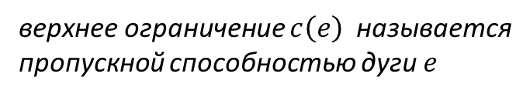


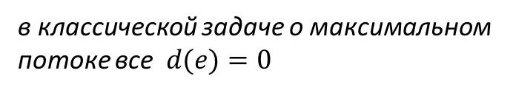
Сеть с ограничениями (потоковая сеть)
В дальнейшем на дугах сети задаются ограничения, которым должны удовлетворять все рассматриваемые потоки:
$$d\left(e\right)≤f\left(e\right)≤c\left(e\right)$$
в классической задаче о максимальном потоке все$d(e)=0$
верхнее ограничение $c\left(e\right)$ называется
пропускной способностью дуги $e$
$$0≤f\left(e\right)≤c\left(e\right)$$
f(e)
c(e)
7,2
2
2,2
4,1
5
3,1
s=1
1,1
4
t=7
4,3
3,3
6,5
5,5
3
6
ФПМИ БГУ

Slide 6

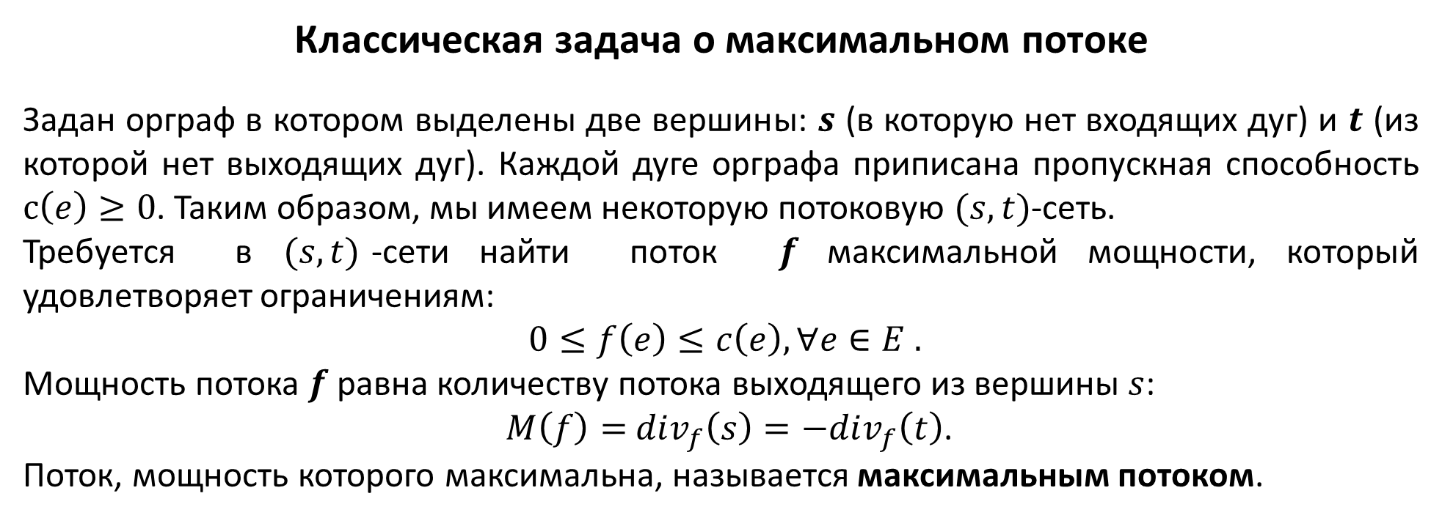
Классическая задача о максимальном потоке
Задан орграф в котором выделены две вершины: $s$ (в которую нет входящих дуг) и $t$ (из которой нет выходящих дуг). Каждой дуге орграфа приписана пропускная способность $c\left(e\right)≥0$. Таким образом, мы имеем некоторую потоковую $(s,t)$-сеть.
Требуется в $(s,t)$-сети найти поток $f$максимальной мощности, который удовлетворяет ограничениям:
$0≤f\left(e\right)≤c\left(e\right),∀e∈E .$
Мощность потока $f$равна количеству потока выходящего из вершины $s$:
$M\left(f\right)=$ $div_{f}\left(s\right)=−div_{f}\left(t\right)$.
Поток, мощность которого максимальна, называется максимальным потоком.
f(e)
c(e)
7,2
2
2,2
4,1
5
3,1
s=1
1,1
4
t=7
$$M\left(f\right)=6$$
4,3
3,3
6,5
5,5
3
6
ФПМИ БГУ

Slide 7
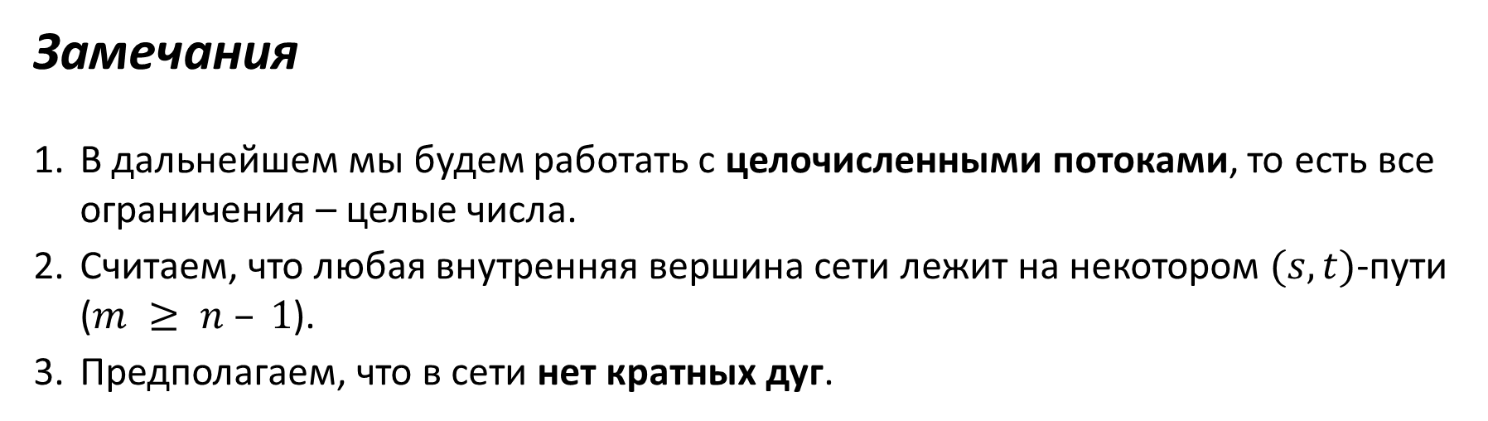
Замечания
В дальнейшем мы будем работать с целочисленными потоками, то есть все ограничения – целые числа.
Считаем, что любая внутренняя вершина сети лежит на некотором $(s,t)$-пути ($m ≥ n – 1$).
Предполагаем, что в сети нет кратных дуг.
ФПМИ БГУ

Slide 8

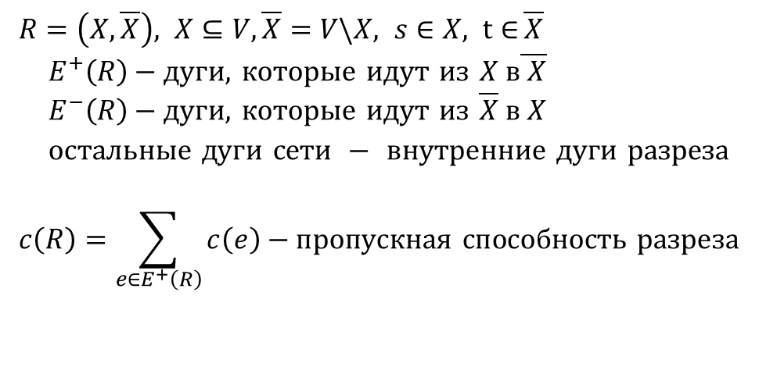

Максимальный поток и минимальный разрез
$$R=\left(X,\overline{X}\right), X⊆V,\overline{X}=V\backslash X, s∈X, t{∈}\overline{X} \\ E^{+}\left(R\right)−\text{дуги,} \text{которые} \text{идут} \text{из} X в\overline{ X} \\ E^{−}\left(R\right)−\text{дуги,} \text{которые} \text{идут} \text{из} \overline{X} в X \\ \text{остальные} \text{дуги} \text{сети} − \text{внутренние} \text{дуги} \text{разреза}$$ $$c\left(R\right)=\sum_{e∈E^{+}\left(R\right)}{c\left(e\right)}−\text{пропускная} \text{способность} \text{разреза}$$
c
f
7,2
2
2,2
4,1
5
3,1
s
1,1
4
t
4,3
3,3
6,5
5,5
3
6
X
$$\overline{X}$$
s
4
3
2
4
5
$$c\left(R\right)=14$$
4
6
6
t
ФПМИ БГУ

Slide 9


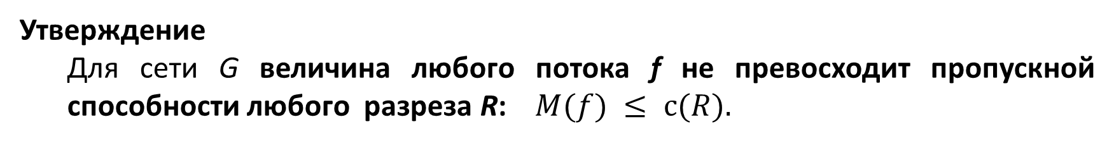
Максимальный поток и минимальный разрез
s
1
2
4
7,2
2
2,2
4,1
5
3,1
2
3
5
$$c\left(R\right)=6$$
s
1,1
4
t
3
4,3
3,3
6,5
5,5
6
$$M\left(f\right)=6$$
3
6
t
Разрез, пропускная способность которого минимальна, называется минимальным разрезом.
Утверждение
Для сети G величина любого потока f не превосходит пропускной способности любого разреза R: $M(f) ≤ с(R).$
Значит, величина максимального потока не превосходит пропускной способности минимального разреза $M(fmax)≤с(Rmin)$. Поэтому, если для некоторого потока f справедливо, что $с(R)=M(f)$, то это будет означать, что f – максимальный поток.
ФПМИ БГУ

Slide 10
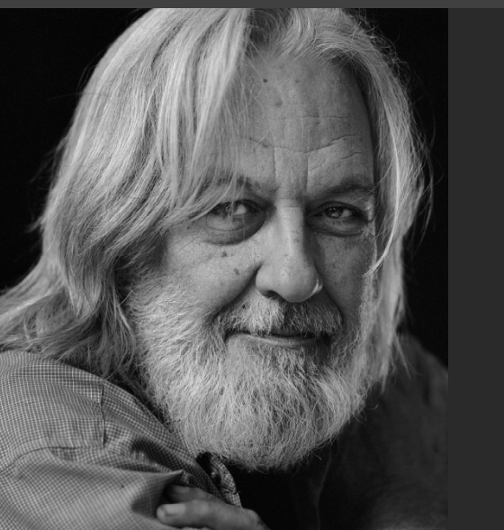
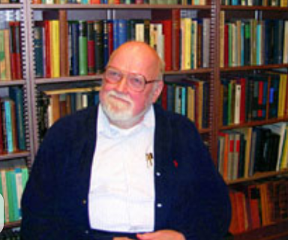
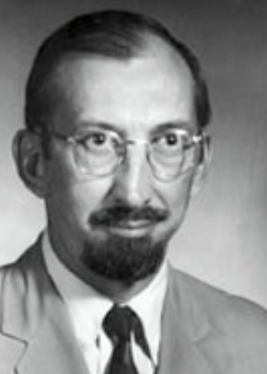
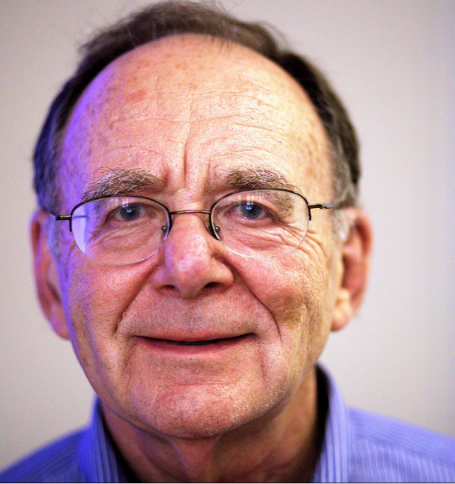
1955 год (метод Форда-Фалкерсона)
1972 год (алгоритм Эдмондса-Карпа)
Лестер Рэндольф Форд младший
англ. Lester Randolph Ford, Jr.
1927 – 2017
США
Научная сфера - математик
Джек Р. Эдмондс
англ. Jack Edmonds
1934
США
Научная сфера - комбинаторная оптимизация
Делберт Рей Фалкерсон
англ. Delbert Ray Fulkerson
1924 – 1976
США
Научная сфера - комбинаторика
Ричард Мэннинг Карп
англ. Richard Manning Karp
1935
США
Научная сфера – теория алгоритмов и биоинформатика
ФПМИ БГУ

Slide 11
Метод Форда-Фалкерсона
Лестер Рэндольф Форд младший
Делберт Рей Фалкерсон
ФПМИ БГУ

Slide 12
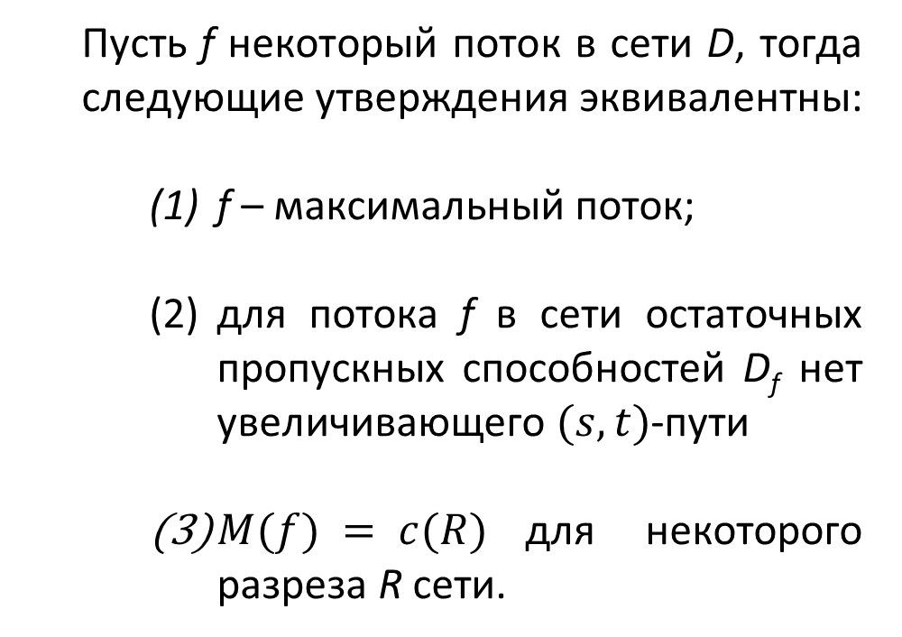
Лестер Рэндольф Форд младший
англ. Lester Randolph Ford, Jr.
Теорема Форда ̶ Фалкерсона
Пусть f некоторый поток в сети D, тогда следующие утверждения эквивалентны:
f – максимальный поток;
для потока f в сети остаточных пропускных способностей D_{f} нет увеличивающего $(s, t)$-пути
$M(f) = c(R)$для некоторого разреза R сети.
Делберт Рей Фалкерсон
англ. Delbert Ray Fulkerson
ФПМИ БГУ

Slide 13

2
5
Найти максимальный поток в сети методом Форда-Фалкерсона
4
12
1
2
2
6
1
7
8
3
5
4
сеть остаточных пропускных способностей
1-я итерация
$$M(f)=0$$
0
0
0
2
4,0
5
2
5
12, 0
4
12
2,0
1
2
6
1
1, 0
2, 0
6
1
0
2
0
7, 0
7
8
3
5, 0
4
8, 0
3
5
4
0
0
0
ФПМИ БГУ

Slide 14
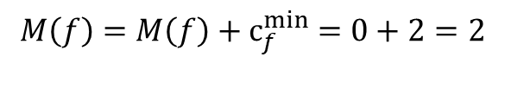
1-я итерация (продолжение)
0
2
0
0
2
2
2
5
2
5
4
2
2
12
0
10
1
1
0
2
0
6
1
1
0
2
0
6
7
8
7
8
3
5
4
3
5
4
0
0
0
0
0
0
P:
1
2
2
4
5
12
6
$$M\left(f\right)=M\left(f\right)+с_{f}^{min}=0+2=2$$
$с_{f}^{min}$=min {c′(1,2), c′(2,5), c′(5,6)}= min { 2, 4, 12}=2
ФПМИ БГУ

Slide 15


2-я итерация
2
2
2
2
5
2
0
10
$$M(f)=2$$
1
1
0
2
0
6
7
8
3
5
4
0
0
2
0
2
2
2
2
2
2
5
2
5
2
2
0
10
0
10
1
1
0
2
0
6
1
1
0
2
0
6
7
8
2
3
3
5
4
3
0
4
0
0
5
5
0
5
P:
1
7
3
5
4
8
6
$M(f)=M(f)+с_{f}^{min}$=2+5=7
$с_{f}^{min}$=min {c′(1,3), c′(3,4), c′(4,6)}= min { 7, 5, 8}=5
ФПМИ БГУ

Slide 16


2
3-я итерация
2
2
2
5
2
$$M(f)=7$$
0
10
1
1
0
2
0
6
2
3
3
0
4
2
5
2
5
2
2
5
5
2
2
4,2
5
12,2
0
10
2,2
1
1
0
2
0
6
1
1,0
2,0
6
2
3
3
0
4
5
7,5
3
5,5
4
8,5
5
5
Если для текущего потока f в сети остаточных пропускных способностей D_{f} не существует увеличивающего (s,t)-пути, то величина потока f равна пропускной способности разреза (в множество Х берём вершину s и те вершины, до которых удалось дойти из вершины s на последней итерации метода Форда-Фалкерсона ).
$$R=\left(X,\overline{X}\right)$$
По теореме Форда-Фалкерсона текущий поток f - максимальный.
См. доказательство: «Сборник задач по теории алгоритмов : учеб.-метод. пособие» / В. М. Котов [и др.]. – Минск : БГУ, 2017. С. 26-30.

Slide 17
Пример 2
Найти максимальный поток в сети методом Форда-Фалкерсона
(на итерация использовать dfs, при неоднозначности идти в вершину с меньшим номером).
2
13
5
2
10
6
2
1
10
7
4
6
2
7
10
3
6
4
ФПМИ БГУ

Slide 18
2
13
5
2
10
6
2
1
10
7
4
6
2
7
10
3
6
4
2
13
2
2
5
2
2
8
4
1
10
7
4
6
2
7
10
3
6
4
ФПМИ БГУ

Slide 19
2
13
2
2
5
2
2
8
4
1
10
7
4
2
7
6
10
3
6
4
2
2
11
4
2
5
2
6
6
1
10
7
2
4
2
5
4
10
3
6
2
4
ФПМИ БГУ

Slide 20
2
2
11
4
2
5
2
6
6
1
10
7
2
4
2
5
4
10
3
6
2
4
2
2
11
4
2
5
2
6
6
1
10
7
4
4
2
3
2
8
3
6
4
4
2
ФПМИ БГУ

Slide 21
2
2
11
4
2
5
2
6
6
1
10
7
4
4
2
2
3
8
3
6
4
4
2
2
2
11
4
2
5
2
6
6
2
1
4
7
6
8
2
1
8
3
6
6
4
2
ФПМИ БГУ

Slide 22
2
2
11
4
2
5
2
6
6
2
1
4
7
6
8
2
1
8
3
6
6
4
2
2
2
11
4
2
5
2
6
6
3
1
4
7
6
7
1
1
8
3
6
7
3
2
1
ФПМИ БГУ

Slide 23
2
2
11
4
2
5
2
6
6
3
1
4
7
6
7
1
1
8
3
6
7
3
2
1
2
13 (2)
5
2 (2)
10 (4)
2 (2)
6
1
10 (3)
7
4
6 (6)
2 (1)
7 (7)
10 (2)
3
6
4 (1)
ФПМИ БГУ

Slide 24
поток
по дуге
13 (2)
2
5
10 (2+ 2)
2 (2)
2 (2)
6
10 (3)
1
4
7
6 (6)
2 (1)
7 (7)
10 (2)
3
6
4 (1)
Ответ: величина максимального потока равна 9.
ФПМИ БГУ

Slide 25



Пример 3
c f
0
5
1,0
6
5
6
0
1
0
0
1,0
1
1,0
1
0
1
1,0
2
1,0
3
1,0
4
1
2
3
4
1
1
1
1
1
1,0
1,0
1,0
0
1
7
8
0
7
8
0
1-я итерация
0
$$M(f)=0$$
0
5
6
0
5
6
1
0
1
1
1
1
1
2
3
4
1
2
3
4
0
0
0
1
1
1
0
7
1
8
7
8
0
0
$$M\left(f\right)=M\left(f\right)+с_{f}^{min}=0+1=1$$
1
1
2
1
3
1
4
$с_{f}^{min}$=1
ФПМИ БГУ

Slide 26



2-я итерация
$$M(f)=1$$
0
0
5
6
5
6
1
0
1
1
1
1
1
2
3
4
1
2
3
4
0
0
0
1
1
1
0
7
1
8
7
8
0
0
1
5
6
1
5
6
0
1
1
0
0
0
1
2
3
4
1
2
3
4
0
1
0
0
0
7
8
1
1
7
0
8
1
1
$$M\left(f\right)=M\left(f\right)+с_{f}^{min}=1+1=2$$
1
1
5
1
6
1
3
1
2
1
7
1
8
1
4
$с_{f}^{min}$=1
ФПМИ БГУ

Slide 27

3-я итерация
$$M(f)=2$$
1
5
6
5
6
1
0
1
1
0
0
0
1
2
3
4
1
2
3
4
0
1
0
0
0
1
1
7
0
8
7
8
1
1
Восстановление потока:
c f
5
1,1
6
5
6
1,1
1,1
1,1
1,0
1,1
1
2
3
4
1
2
3
4
1,1
1,1
7
1,1
8
7
8
ФПМИ БГУ

Slide 28
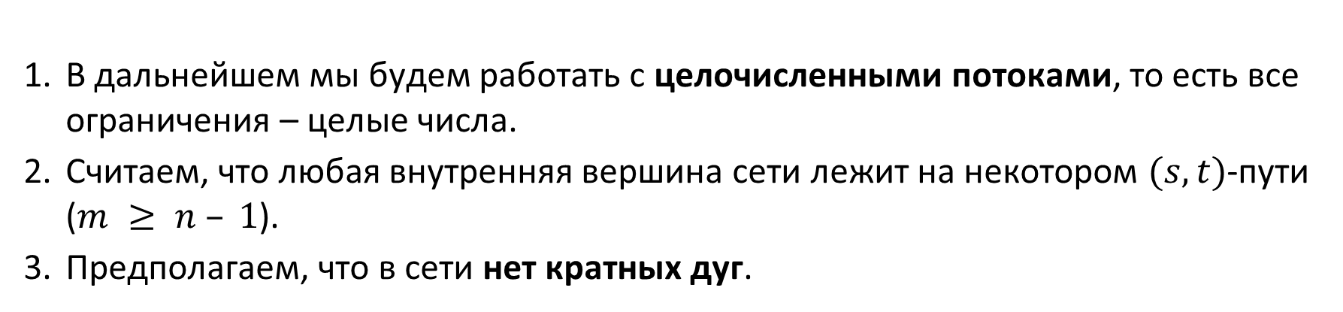
Напомним наши предположения
В дальнейшем мы будем работать с целочисленными потоками, то есть все ограничения – целые числа.
Считаем, что любая внутренняя вершина сети лежит на некотором $(s,t)$-пути ($m ≥ n – 1$).
Предполагаем, что в сети нет кратных дуг.
ФПМИ БГУ

Slide 29
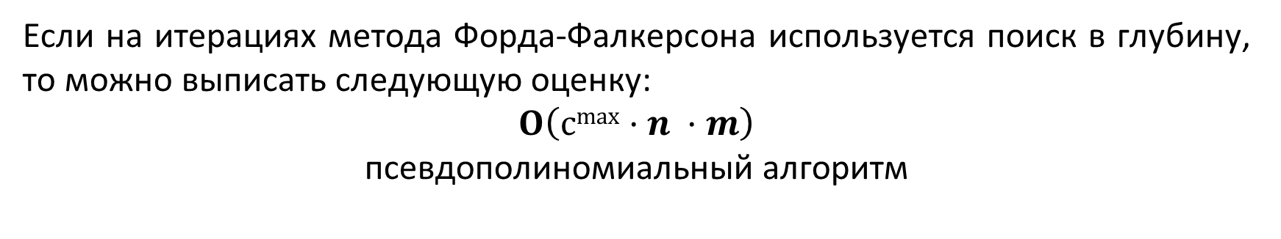
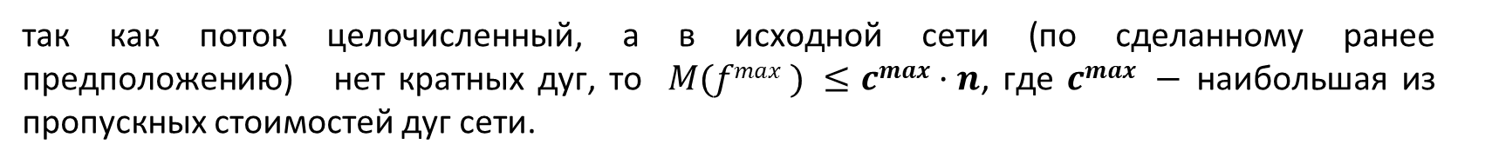

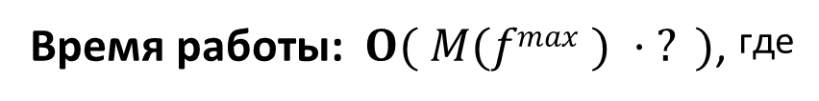
Метод Форда ̶ Фалкерсона
Работает для сетей с целочисленными пропускными способностями дуг.
Время работы: $O( M(fmax ) · ? )$, где
$M(fmax )$– величина максимального потока
так как поток целочисленный, а в исходной сети (по сделанному ранее предположению) нет кратных дуг, то $M(fmax ) ≤cmax·n$, где $cmax −$ наибольшая из пропускных стоимостей дуг сети.
? – время поиска увеличивающего пути
для поиска увеличивающего пути воспользуемся поиском в глубину (DFS) - $O(n+m)$.
Если на итерациях метода Форда-Фалкерсона используется поиск в глубину, то можно выписать следующую оценку:
$$O\left(сmax·n ·m\right)$$
псевдополиномиальный алгоритм
ФПМИ БГУ

Slide 30
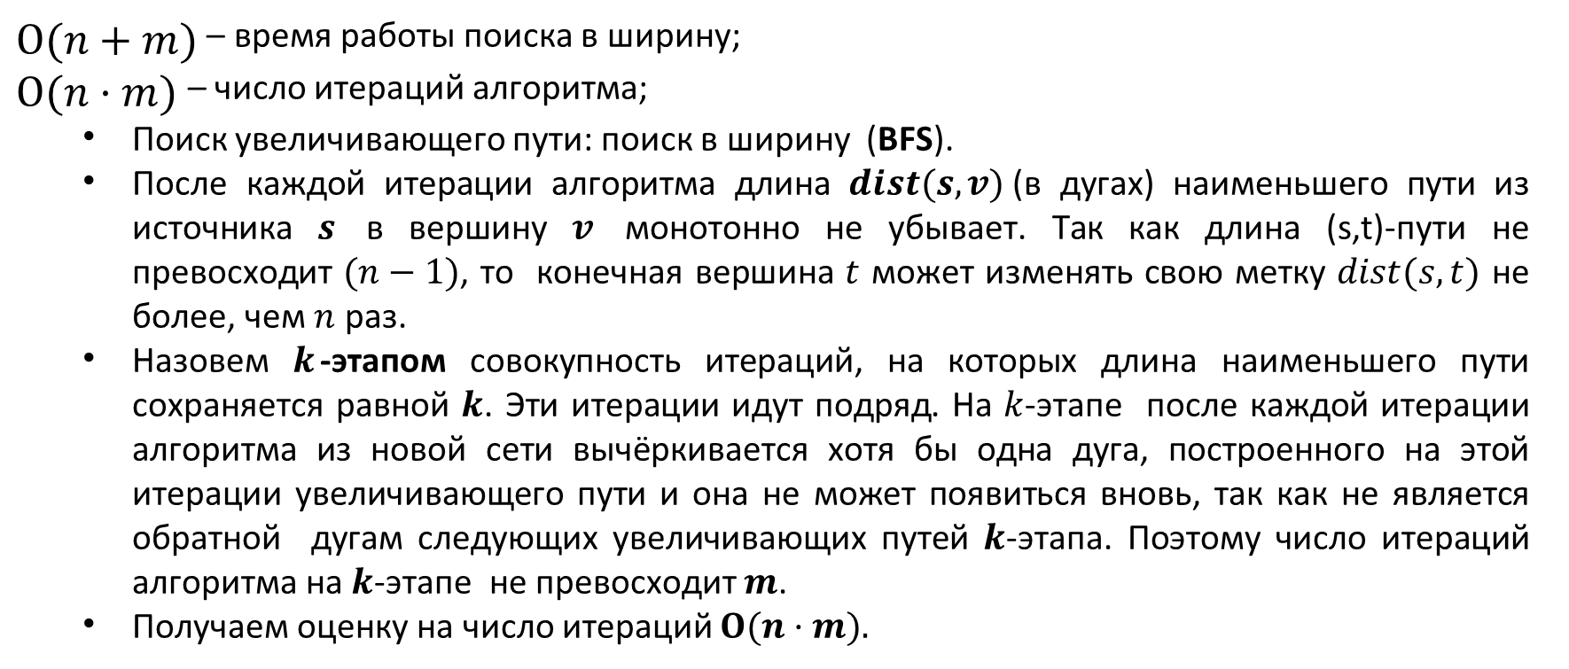

Алгоритми Эдмондса ̶ Карпа
полиномиальный алгоритм
Время работы:
$$O(n·m ·(n+m))=O(n · m2),$$
$O(n+m)$ – время работы поиска в ширину;
$O(n·m)$– число итераций алгоритма;
Поиск увеличивающего пути: поиск в ширину (BFS).
После каждой итерации алгоритма длина $dist(s,v)$(в дугах) наименьшего пути из источника $s$ в вершину $v$ монотонно не убывает. Так как длина (s,t)-пути не превосходит $(n−1)$, то конечная вершина $t$ может изменять свою метку $dist(s,t)$ не более, чем $n$ раз.
Назовем $k$-этапом совокупность итераций, на которых длина наименьшего пути сохраняется равной $k$. Эти итерации идут подряд. На $k$-этапе после каждой итерации алгоритма из новой сети вычёркивается хотя бы одна дуга, построенного на этой итерации увеличивающего пути и она не может появиться вновь, так как не является обратной дугам следующих увеличивающих путей $k$-этапа. Поэтому число итераций алгоритма на $k$-этапе не превосходит $m$.
Получаем оценку на число итераций $O(n·m).$
ФПМИ БГУ

Slide 31
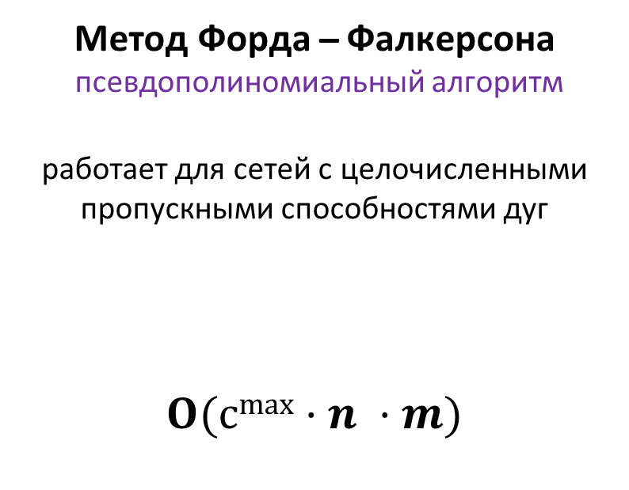

Метод Форда ̶ Фалкерсона
псевдополиномиальный алгоритм
работает для сетей с целочисленными пропускными способностями дуг
$$O(сmax·n ·m)$$
Алгоритми Эдмондса ̶ Карпа
полиномиальный алгоритм
$$O(n · m2)$$
ФПМИ БГУ

Slide 32
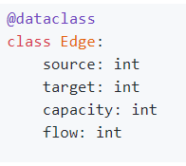
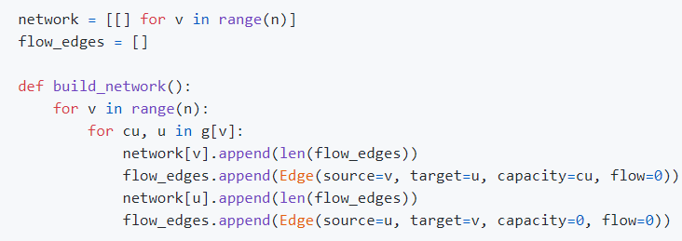
Представление сети остаточных пропускных способностей на списках смежности
списки смежности для исходной сети
списки смежности для остаточной сети
u
c_{uv}
v
2
network
1: [ (2,2) , (5,3) ]
2
3
g
4
2: [ (9,3) , (3,4) ]
1
9
1: [ 0, 2 ]
target
3: [ (7,4) ]
5
3
7
2: [ 1, 4, 6 ]
4: [ ]
3: [ 3, 5, 8 ]
4: [ 7, 9 ]
capacity
flow
0,0
0,0
u
u
c_{uv}
f_{uv}
v
списки дуг
source
2
2,0
3,0
0: (1,2,0, 2)
1: (2,0,0, 1)
1
0,0
9,0
4
2: (1,5,0, 3)
5,0
3
7,0
3: (3,0,0, 1)
flow_edges
4: (2,9,0, 3)
0,0
0,0
5: (3,0,0, 2)
6: (2,3,0, 4)
7: (4,0,0, 2)
остаточная пропускная
способность:
c′_{uv}= c_{uv} - f_{uv}
8: (3,7,0, 4)
9: (4,0,0, 3)

Slide 33
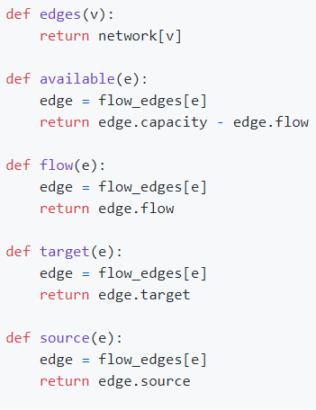
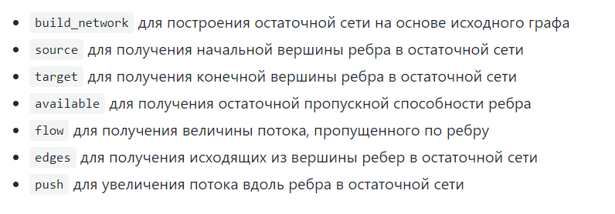
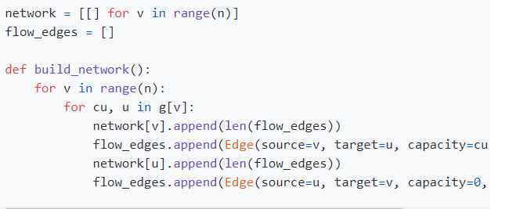
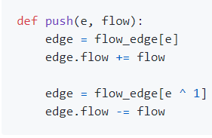
Псевдокод функций для работы с сетью
остаточных пропускных способностей
https://github.com/larandaA/alg-ds-snippets

Slide 34
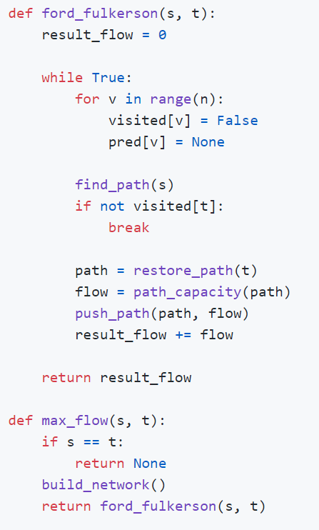
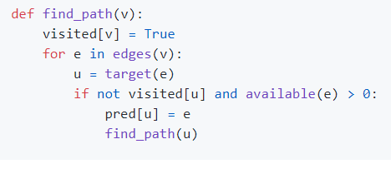
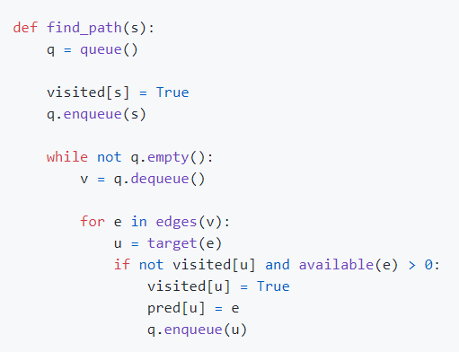
dfs
Общая схема метода
Форда – Фалкерсона
bfs
https://github.com/larandaA/alg-ds-snippets

Slide 35
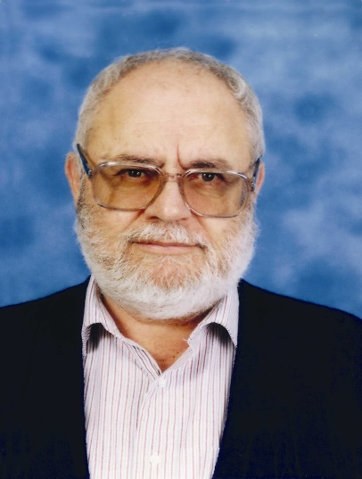

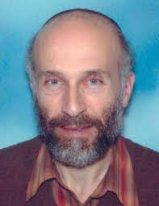
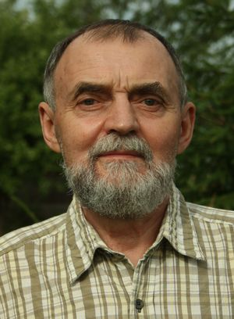


1970 год
1979 год
Шимон Ивен
и его ученик Алон Итаи
Алгоритм Диница
$$O(n2 ·m)$$
доработали алгоритм, применяя идею блокирующего потока (англ. blocking flow) Александра Карзанова (1974 г.)
и переформулировали данный алгоритм в том виде, в котором он сейчас используется.
Shimon Even
Alon Itai
Диниц Ефим Абрамович Yefim Dinic израильский
(бывший советский) ученый
Alexander Karzanov
1972 год
Алгоритм
Эдмонса-Карпа
$$O(n · m2)$$

Slide 36
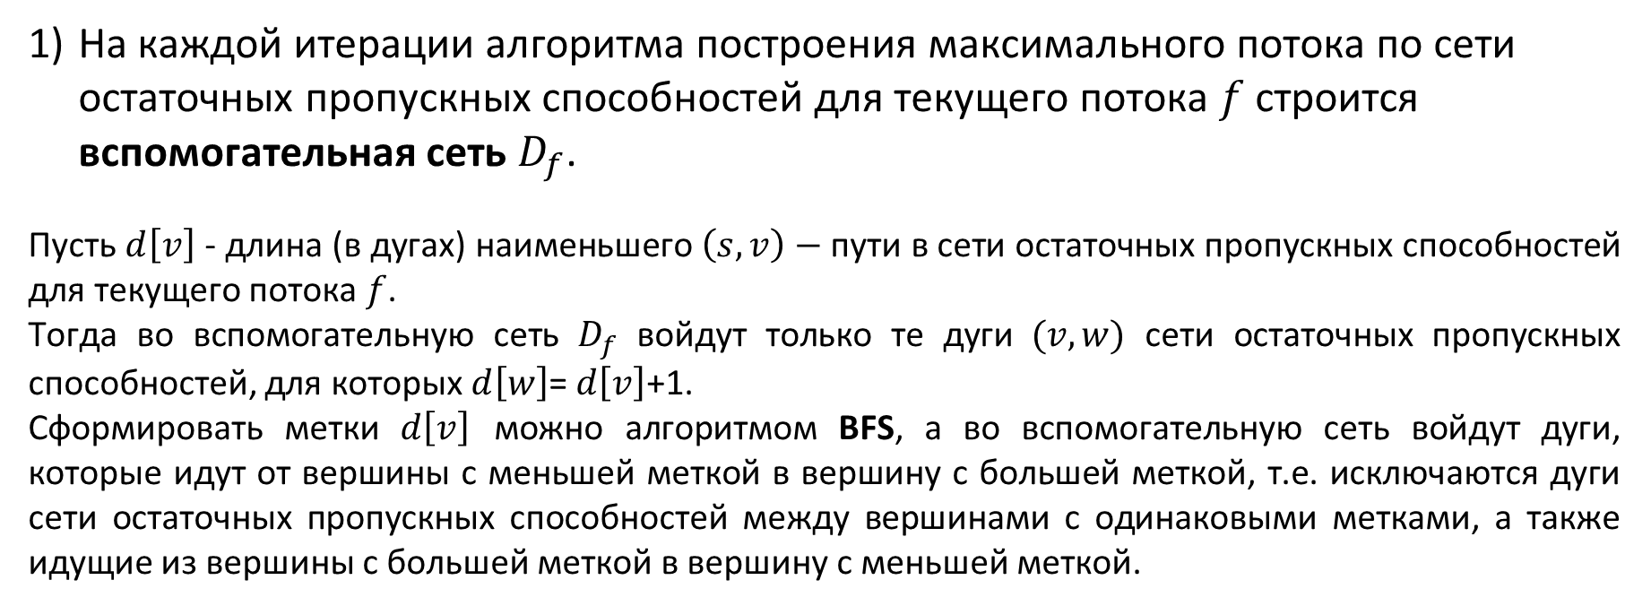


На каждой итерации алгоритма построения максимального потока по сети остаточных пропускных способностей для текущего потока $f$ строится вспомогательная сеть $D_{f}$.
Пусть $d\left[v\right]$ - длина (в дугах) наименьшего $\left(s,v\right)−$пути в сети остаточных пропускных способностей для текущего потока $f$.
Тогда во вспомогательную сеть $D_{f}$ войдут только те дуги $(v,w)$ сети остаточных пропускных способностей, для которых $d\left[w\right]$= $d\left[v\right]$+1.
Сформировать метки $d\left[v\right]$ можно алгоритмом BFS, а во вспомогательную сеть войдут дуги, которые идут от вершины с меньшей меткой в вершину с большей меткой, т.е. исключаются дуги сети остаточных пропускных способностей между вершинами с одинаковыми метками, а также идущие из вершины с большей меткой в вершину с меньшей меткой.
1
6
s
3
9
2
5
$d\left[v\right]$=1
$d\left[v\right]$=2
ФПМИ БГУ

Slide 37

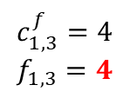
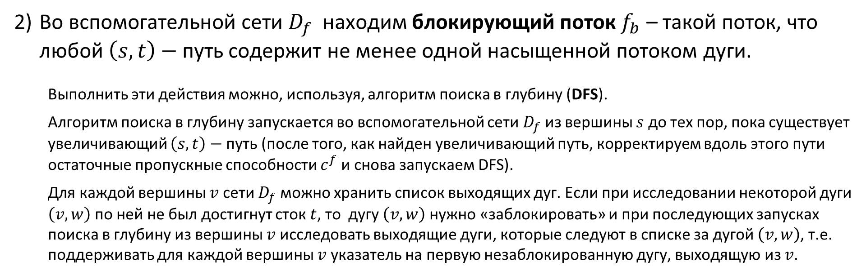

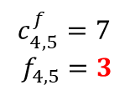
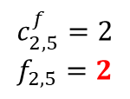
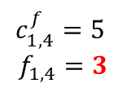


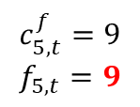
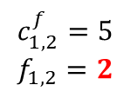


Во вспомогательной сети $D_{f}$ находим блокирующий поток $f_{b}$ – такой поток, что любой $\left(s,t\right)−$путь содержит не менее одной насыщенной потоком дуги.
Выполнить эти действия можно, используя, алгоритм поиска в глубину (DFS).
Алгоритм поиска в глубину запускается во вспомогательной сети $D_{f}$ из вершины $s$ до тех пор, пока существует увеличивающий $\left(s,t\right)−$путь (после того, как найден увеличивающий путь, корректируем вдоль этого пути остаточные пропускные способности $c^{f}$и снова запускаем DFS).
Для каждой вершины $v$сети $D_{f}$ можно хранить список выходящих дуг. Если при исследовании некоторой дуги $\left(v,w\right)$по ней не был достигнут сток $t$, то дугу $\left(v,w\right)$нужно «заблокировать» и при последующих запусках поиска в глубину из вершины $v$исследовать выходящие дуги, которые следуют в списке за дугой $\left(v,w\right)$, т.е. поддерживать для каждой вершины $v$указатель на первую незаблокированную дугу, выходящую из $v$.
$$c_{1,2}^{f}=5$$
$$f_{1,2}=2$$
2
$$D_{f}$$
$$c_{2,5}^{f}=2$$
$$f_{2,5}=2$$
$$c_{s,1}^{f}=10$$
$$f_{s,1}=9$$
$$c_{1,3}^{f}=4$$
$$f_{1,3}=4$$
$$c_{3,4}^{f}=6$$
$$f_{3,4}=4$$
$$c_{5,t}^{f}=9$$
$$f_{5,t}=9$$
$$s$$
1
3
5
$$t$$
$$c_{1,4}^{f}=5$$
$$f_{1,4}=3$$
$$c_{4,5}^{f}=7$$
$$f_{4,5}=3$$
$${M(f}_{b})=9$$
4
ФПМИ БГУ

Slide 38
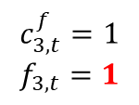












Блокирующий поток $f_{b}$не обязательно будет максимальным.
Например, для вспомогательной сети максимальный поток равен 2, а найденный блокирующий поток $f_{b}$имеет величину, равную 1.
$$c_{6,7}^{f}=8$$
6
7
$$c_{7,t}^{f}=6$$
$$D_{f}$$
$$c_{1,6}^{f}=7$$
$$c_{s,1}^{f}=1$$
$$f_{s,1}=1$$
$$c_{1,2}^{f}=1$$
$$f_{1,2}=1$$
$$c_{2,3}^{f}=1$$
$$f_{2,3}=1$$
$$c_{3,t}^{f}=1$$
$$f_{3,t}=1$$
s
1
2
3
t
$c_{s,4}^{f}$=2
$c_{5,3}^{f}$=4
4
5
$c_{4,5}^{f}$=3
3) После того, как найден некоторый блокирующий поток $f_{b},$ добавляем его к текущему потоку, перестраиваем сеть остаточных пропускных способностей и повторяем алгоритм Диница.
Таким образом текущий поток увеличивается не вдоль одного $\left(s,t\right)−$пути, а сразу вдоль целого набора наименьших $\left(s,t\right)−$путей.
Если на некоторой итерации не существует блокирующего потока, то текущий поток по теореме Форда-Фалкерсона является максимальным.
ФПМИ БГУ

Slide 39
Пример.
1-й слой
2-й слой
3-й слой
10
10
1
4
7
5
5
25
15
15
10
20
30
15
s
2
5
8
t
5
20
15
15
10
3
6
9
25
10
10
10
1
4
7
5
5
10
20
30
15
Вспомогательный граф
(слоистая сеть)
s
2
5
8
t
15
20
10
3
6
9
25
10
ФПМИ БГУ

Slide 40
10
10
Блокирующий поток
1
4
7
5
5
10
20
30
15
s
2
5
8
t
15
20
10
3
6
9
25
10
10 (5)
10 (5)
1
4
7
5 (5)
5(5)
10
20
30
15
s
2
5
8
t
15
20
10
3
6
9
25
10
ФПМИ БГУ

Slide 41
10 (5)
10 (5)
1
4
7
5 (5)
5(5)
10
20
30
15
s
2
5
8
t
15
20
10
3
6
9
25
10
10 (5)
10 (5)
1
4
7
5 (5)
5(5)
10(10)
20 (10)
30 (10)
15 (10)
s
2
5
8
t
15
20
10
3
6
9
25
10
ФПМИ БГУ

Slide 42
10 (5)
10 (5)
1
4
7
5 (5)
5(5)
10(10)
20 (10)
30 (10)
15 (10)
s
2
5
8
t
15
20
10
3
6
9
25
10
10 (5)
10 (5)
1
4
7
5 (5)
5(5)
10(10)
20 (10)
30 (10)
15 (15)
s
2
5
8
t
15(5)
20 (5)
10
3
6
9
25 (5)
10
ФПМИ БГУ

Slide 43

10 (5)
10 (5)
1
4
7
5 (5)
5(5)
если при исследовании дуги $(v,w)$не был достигнут сток $t$ , то дугу$(v,w)$блокируем, а при дальнейшем исследовании дуг, выходящих из вершины $v$ , просматриваем список, начиная с дуги, следующей за $(v,w)$
10(10)
20 (10)
30 (10)
15 (15)
s
2
5
8
t
15(5)
20 (5)
10
3
6
9
25 (5)
10
10 (5)
10 (5)
1
4
7
5 (5)
5(5)
10(10)
20 (10)
30 (10)
15 (15)
s
2
5
8
t
15(15)
20 (5)
10 (10)
3
6
9
25 (15)
10 (10)
ФПМИ БГУ

Slide 44
Блокирующий поток для слоистой сети на 1-ой фазе построен. Величина блокирующего потока – 5+10+15=30
10 (5)
10 (5)
1
4
7
5 (5)
5(5)
10(10)
20 (10)
30 (10)
15 (15)
s
2
5
8
t
15(15)
20 (5)
10 (10)
3
6
9
25 (15)
10 (10)
ФПМИ БГУ

Slide 45
Блокирующий поток найден.
Величина блокирующего потока: 5+10+15=30
10 (5)
10 (5)
1
4
7
5 (5)
5(5)
10(10)
20 (10)
30 (10)
15 (15)
s
2
5
8
t
15(15)
20 (5)
10 (10)
3
6
9
25 (15)
10 (10)
Корректируем по блокирующему потоку сеть остаточных пропускных способностей.
ФПМИ БГУ

Slide 46
10 (5)
10 (5)
1
4
7
5 (5)
5(5)
15 (0)
25 (0)
15 (0)
10(10)
20 (10)
30 (10)
15 (15)
s
2
5
8
t
20 (5)
15(15)
10 (10)
3
6
9
25 (15)
10 (10)
Сеть остаточных пропускных способностей
Слоистая сеть:
5
5
5
5
1
4
7
5
5
10
15
s
15
10
25
10
15
10
s
2
5
8
t
20
Так как (s,t) пути в слоистой сети не существует, то текущий поток является максимальным.
5
5
15
15
15
3
10
6
9
10
15
10
ФПМИ БГУ

Slide 47



Время работы $\text{алгоритма Диница} − O\left(m ·n2\right).$
Число итераций алгоритма Диница $−$ $Ο\left(n\right)$.
На каждой итерации время работы алгоритма построения блокирующего потока, в котором применяется процедура блокировки» дуг:
$Ο\left(m+m⋅n\right)$= $Ο\left(m⋅n\right)$.
суммарное перемещение указателей в списках дуг, выходящих из вершин сети
в результате выполнения процедуры «блокировки дуги»
так как каждый запуск DFS насыщает не менее 1 дуги, то число запусков поиска в глубину на каждой фазе не превосходит $m$;
так как длина наименьшего $(s,t)−$пути не превосходит $n$, то число «успешных» продвижений «вперед» dfs также не превосходит $n$ (считаем продвижение успешным, если будет достигнут сток по данному направлению)
ФПМИ БГУ

Slide 48
Приложения
ФПМИ БГУ

Slide 49
Наибольшее число попарно различных путей
ФПМИ БГУ

Slide 50
Наибольшее число (s,t)-путей, которые попарно не пересекаются
Задан ориентированый граф, в котором выделены две вершины s и t.
(1) Необходимо найти наибольшее число (s,t)-путей, которые попарно не пересекаются по дугам.
5
6
1,1
Время работы
s
t
5
6
1,1
1,1
1
2
3
4
O(m·n)
1
1,1
2
1,0
3
1,1
4
7
8
1,1
1,1
7
1,1
8
Ответ= 2
(2) Необходимо найти наибольшее число (s,t)-путей, которые попарно не пересекаются по вершинам.
v
w
v₁
v₂
w₁
w₂
После преобразования решается задача нахождения наибольшего числа (s,t)-путей, которые попарно не пересекаются по дугам (пропускные способности всех дуг сети полагаются равными 1).
ФПМИ БГУ

Slide 51
Задан ориентированый граф, в котором выделены два подмножества вершин: V₁ и V_{2.}
Необходимо найти наибольшее число путей, которые начинаются в V₁ и заканчиваются в V₂ и попарно не пересекаются по дугам.
1
1
6
1
11
1
6
11
1
1
4
1
4
2
8
8
12
строим сеть
2
1
1
1
12
2
s
2
1
2
t
3
1
5
9
1
5
1
9
1
13
13
1
3
2
1
3
1
1
3
7
10
14
7
10
14
1
1
1
V₁={1, 2, 3}
V₂={11, 12, 13, 14}
находим максимальный поток
1
6
11
4
8
Время работы алгоритма:
12
s
2
t
O(m²)
5
9
13
M(f)=6 - решение задачи
3
7
10
14

Slide 52
Наибольшее паросочетание в двудольном графе (англ. maximum matching)
ФПМИ БГУ

Slide 53
Задан двудольный граф. Необходимо найти:
наибольшее паросочетание;
наибольшее паросочетание минимального веса (взвешенный граф).
Паросочетание это некоторое подмножество рёбер графа, в котором никакие два ребра не смежны.
1
4
2
5
maximum matching – наибольшее паросочетание
maximal matching – максимальное паросочетание
3
6
M₁={{1,5}, {3,6}}
максимальное паросочетание
M₂={{1,4}, {2,5}}
паросочетание
M₃={{1,4}, {2,5}, {3,6}}
наибольшее паросочетание
совершенное паросочетание
M₄={{1,5}, {1,4}}
НЕ паросочетание
ФПМИ БГУ

Slide 54



Наибольшее паросочетание в двудольном графе
Задан двудольный граф.
Известно разбиение на доли.
Необходимо найти наибольшее паросочетание.
1
1
1
4
1
4
достраиваем
до сети
1
4
находим
максимальный
поток
1
1
1
1
1
1
1
1
t
2
5
s
1
2
1
5
t
s
2
5
1
1
3
6
1
1
3
6
3
6
1
X₁
X₂
1
1
4
рёбра двудольного
графа, по которым поток
равен 1, включаем
в наибольшее
паросочетание
Время работы:
$$О(n·m)$$
время работы bfs,dfs - $О(m)$
2
5
число итераций bfs - min {|X₁|, {|X₂|}=$О(n)$
M={{1,4}, {2,5}, {3,6}}
3
6
Теория алгоритмов: учеб.-метод. пособие / П. А. Иржавский и др.]. – Минск : БГУ, 2013. С. 77-105.
ФПМИ БГУ

Slide 55
Наибольшее паросочетание минимального веса в двудольном графе
ФПМИ БГУ

Slide 56


Задан двудольный граф. Каждому ребру которого приписан целочисленный вес $c (e)≥0.$
Известно разбиение вершин двудольного графа на доли.
Необходимо найти наибольшее паросочетание минимального веса.
сначала найдём
наибольшее
паросочетание
строим
максимальный
поток
1
20
4
1
1
4
1
4
1
1
1
1
7
1
2
5
s
1
2
1
5
1
t
s
2
5
t
4
1
1
1
3
6
3
6
3
6
3
1
X₁
X₂
20
1
4
рёбра двудольного графа, по которым поток равен 1, включаем в наибольшее паросочетание
2
4
5
$$|M1|=3, с(M1)=20+4+3=27$$
3
3
6
ФПМИ БГУ

Slide 57




(продолжение) наибольшее паросочетание минимального веса
ориентируем
рёбра графа
перестраиваем
паросочетание
повторяем
процесс
20
-20
20
1
20
4
1
4
1
4
1
4
1
7
1
7
-1
-7
7
1
2
4
5
2
-4
5
2
5
2
4
5
4
3
3
6
3
-3
6
3
3
6
3
-3
6
контур отрицательного веса $(=−16$):
$$1→4→2 →5 →1$$
новое паросочетание
$$|M2|=3,$$
$$с(M2)=1+7+3=11$$
контур отрицательного веса: НЕТ
|$M1|=3$
$$с(M1)=20+4+3=27$$
$$M2=\{\{1,5\}, \{2,4\}, \{3,6\}\} –$$
наибольшее паросочетание
минимального веса
$$c(M2 )=11$$
1
1
5
-20
-4
4
7
2
ФПМИ БГУ

Slide 58







20
Время работы алгоритма
1
4
1
7
$$О(cmax ·m · n2)$$
2
5
4
3
3
6
$$О(n·m)$$
$$+$$
$$О(cmax ·n)$$
$$·$$
$$( O(n·m) + О(m))$$
поиск наибольшего паросочетания в двудольном графе;
максимальный вес наибольшего паросочетания
(в паросочетании не может быть более, чем $n$ рёбер), поэтому данной величиной можно оценить наибольшее число итераций поиска контура отрицательного веса;
поиск контура отрицательного веса алгоритмом Форда ̶ Беллмана и перестройка наибольшего паросочетания вдоль контура отрицательного веса
ФПМИ БГУ

Slide 59
Максимальный поток минимальной стоимости (англ. max flow min cost)
ФПМИ БГУ

Slide 60



Максимальный поток, но среди всех максимальных потоков его удельная стоимость не является минимальной.
p(e)≥0
f(e)
2
4,2
5
12,2
c(e)>0
2
5
12,30
c(e)
2,2
2,1
4,20
$$M(f)=7$$
6
1
1,0
2,0
6
1
1,1
2,1
7,5
5,1
8,1
7,5
3
4
8,5
3
4
5,5
$$P(f)=f(1,2)⋅p(1,2)+f(2,5)⋅p(2,5)+f(5,6)⋅p(5,6)+f(1,3)⋅p(1,3)+ \\ +f(3,4)⋅p(3,4)+f(4,6)⋅p(4,6)=2⋅1+2⋅20+2⋅30+5⋅5+5⋅1+5⋅1=137$$
Стоимость потока f :
$$P\left(f\right)=\sum_{e∈E}{f\left(e\right)∙p(e)}$$
2
4,2
5
12,0
2,2
$$M(f)=7$$
1
1,0
2,2
6
7,5
3
4
8,7
5,5
$$P(f)=f(1,2)⋅p(1,2)+f(2,5)⋅p(2,5)+f(5,4)⋅p(5,4)+f(1,3)⋅p(1,3)+ \\ +f(3,4)⋅p(3,4)+f(4,6)⋅p(4,6)=2⋅1+2⋅20+2⋅1+5⋅5+5⋅1+7⋅1=81$$

Slide 61
Максимальный поток минимальной стоимости Метод устранения отрицательных циклов
ФПМИ БГУ

Slide 62

исходная сеть
максимальный поток
p(e)
c(e)
2
5
12,30
2
4,2
5
12,2
2,1
4,20
2,2
1
1,1
2,1
6
1
1,0
2,0
6
7,5
3
5,1
4
8,1
7,5
3
4
8,5
5,5
2
-20
дуге e исходной сети p(e)
обратной дуге
ставим −p(e)
2
2
-1
-30
$$\bar{e}$$
2
5
2
5
2
20
0
10
30
1
1
0
2
0
6
1
1
1
6
2
3
5
1
3
0
4
3
4
5
5
-5
-1
5
-1
сеть остаточных пропускных способностей на последней итерации алгоритма построения максимального потока
C={ (6,5),(5,4),(4,6)} – контур отрицательной стоимости -28;
перераспределяя вдоль контура 1 единицу потока, получим поток той же величины, но стоимость которого меньше на |p'(C)| единиц, чем у текущего потока;

Slide 63



исходная сеть
2
4,20
5
берём сеть остаточных пропускных способностей последней итерации алгоритма построения максимального потока и вдоль контура отрицательного веса перераспределяем поток
2,1
12,30
1
1,1
2,1
6
-20
2
-1
-30
2
7,5
3
4
8,1
2
5,1
2
5
2
5
20
2
$с_{f}^{min}=$2 количество перераспределяемых
единиц потока
30
10
1
1
1
6
1
0
6
1
0
2
0
3
5
1
2
3
3
4
3
0
4
6
2
5
2
4
-5
-1
5
5
5
-1
2
-20
f(e)
2
0
-1
2
2
5
2
5
2
5
2
20
2
0
12
30
1
2
6
1
1
0
0
2
6
1
1
-1
6
2
1
5
1
5
3
4
7
3
0
4
3
4
5
5
7
-5
-1
5
-1
$$M(f)=7 \\ P(f)=81$$
$$P(f)=137−2⋅28=81$$
нет контура отрицательной стоимости
ФПМИ БГУ

Slide 64



Время работы:
$$О(cmax · pmax ·m·n2 + n·m2)$$
$О(n·m2) –$поиск максимального потока, например, алгоритмом Эдмондса ̶ Карпа
$$+$$
$$О(cmax · n · pmax) ·$$
$$О(n · m)$$
наибольшая возможная удельная стоимость максимального потока (по предположению сеть целочисленная и нет кратных дуг)
поиск циклов отрицательной удельной стоимости, например, алгоритмом Форда ̶ Беллмана
ФПМИ БГУ

Slide 65
Максимальный поток минимальной стоимости Метод минимальных путей
ФПМИ БГУ

Slide 66



c(e)
p(e)
Исходная сеть
2
4,20
5
2,1
12,30
20
2
5
30
1
1,1
2,1
6
$$M(f)=0 \\ P(f)=0$$
1
1
1
1
6
7,5
3
4
8,1
5
5,1
1-я итерация
3
4
1
0
1
0
0
оставляем дуги, для которых остаточная
пропускная способность >0;
дуге e исходной сети приписываем p(e),
а её обратной дуге приписываем –p(e)
2
5
сеть остаточных
пропускных способностей
4
2
12
1
1
0
2
0
6
7
8
3
5
4
0
0
20
2
5
30
0
1
вдоль данного пути увеличиваем
текущий поток, как и на итерациях
метода Форда-Фалкерсон
2
1
5
8
1
1
1
6
1
2
3
4
6
5
1
3
4
1
0
$с_{f}^{min}=$1
1
0
в сети могут быть дуги отрицательного веса, но нет отрицательных контуров; находим кратчайший по удельной стоимости (1,6)-путь:
2
5
4
$$M(f)=1 \\ P(f)=4$$
1
12
1
0
1
2
0
6
7
7
3
4
4
0
1
1
2
3
4
6
1

Slide 67


c(e)
p(e)
2
4,20
5
2-я итерация
2,1
12,30
1
1,1
2,1
6
7,5
8,1
0
2
20
5
3
5,1
4
1
30
1
0
2
5
1
-1
1
6
4
1
12
5
1
1
1
0
1
2
0
6
3
4
7
7
-1
-1
сеть остаточных
пропускных способностей
3
4
4
0
1
оставляем дуги, для которых остаточная
пропускная способность >0;
дуге e исходной сети приписываем p(e),
а её обратной дуге приписываем –p(e)
1
вдоль данного пути увеличиваем
текущий поток
7
4
7
1
3
4
6
20
1
2
5
30
$с_{f}^{min}=$4
-1
1
1
6
0
5
1
0
3
1
4
1
2
5
-1
-1
4
$$M(f)=5 \\ P(f)=32$$
1
12
находим кратчайший по удельной стоимости (1,6)-путь:
1
0
1
2
0
6
3
3
3
0
4
4
5
1
3
4
6
5
ФПМИ БГУ

Slide 68


c(e)
p(e)
2
4,20
5
3-я итерация
2,1
12,30
1
1,1
2,1
6
-1
0
2
20
5
7,5
3
4
8,1
0
1
30
5,1
1
2
5
1
-1
1
6
4
1
12
5
1
1
0
1
2
0
6
3
4
сеть остаточных пропускных способностей
3
3
-5
-1
-1
3
0
4
5
оставляем дуги, для которых остаточная
пропускная способность >0;
дуге e исходной сети приписываем p(e),
а её обратной дуге приписываем –p(e)
4
5
вдоль данного пути увеличиваем текущий поток
1
4
2
3
1
2
5
4
6
$с_{f}^{min}=$1
-1
20
1
2
5
30
1
1
-1
1
6
2
0
5
1
2
5
3
4
-1
3
-5
-1
0
12
$$M(f)=6 \\ P(f)=55$$
находим кратчайший по удельной стоимости (1,6)-путь:
1
0
1
1
1
6
3
2
3
0
4
4
6
1
2
5
4
6
5

Slide 69


c(e)
p(e)
2
4,20
5
4-я итерация
2,1
12,30
1
1,1
2,1
6
-1
-20
1
2
5
30
7,5
3
4
8,1
20
5,1
2
0
-1
2
5
1
1
-1
6
3
5
0
12
3
4
1
1
0
1
1
1
6
-1
-1
сеть остаточных
пропускных способностей
3
2
-5
3
0
4
оставляем дуги, для которых остаточная
пропускная способность >0;
дуге e исходной сети приписываем p(e),
а её обратной дуге приписываем –p(e)
4
6
5
вдоль данного пути увеличиваем текущий поток
-1
-20
3
1
3
1
2
2
5
30
1
3
2
5
4
6
$с_{f}^{min}=$1
20
1
-1
1
-1
6
5
1
2
3
4
-1
0
-5
-1
2
2
5
находим кратчайший по удельной стоимости (1,6)-путь:
2
$$M(f)=7 \\ P(f)=81$$
0
12
1
1
0
0
2
6
2
1
3
0
4
1
3
5
4
6
7
2
5
5
ФПМИ БГУ

Slide 70


c(e)
p(e)
5-я итерация
2
4,20
5
2,1
12,30
1
1,1
2,1
6
-1
-20
2
5
30
7,5
3
4
8,1
2
20
5,1
1
6
2
0
1
-1
2
5
5
1
2
3
4
-1
сеть остаточных
пропускных способностей
0
12
-5
-1
1
1
0
0
2
6
2
1
оставляем дуги, для которых остаточная
пропускная способность >0;
дуге e исходной сети приписываем p(e),
а её обратной дуге приписываем –p(e)
3
0
4
5
7
5
2
2
5
НЕТ (1,6)-пути
2
1
2
6
5
3
4
7
$$M(f)=7$$
5
$$P(f)=f(1,2)⋅p(1,2)+f(2,5)⋅p(2,5)+f(5,4)⋅p(5,4)+f(1,3)⋅p(1,3)+ \\ +f(3,4)⋅p(3,4)+f(4,6)⋅p(4,6)=2⋅1+2⋅20+2⋅1+5⋅5+5⋅1+7⋅1=81$$
ФПМИ БГУ

Slide 71
Время работы
О (c^{max} · m · n²)
О (p^{max} · m² · n²)
О(c^{max} · n) · (О(n·m) + О(m) )
О(p^{max} · n · m) · (О(n·m) + О(m) )
так как сеть целочисленная, нет кратных дуг и на каждой итерации метода минимальных путей строится поток большей величины, то число итераций алгоритма ограничено сверху наибольшей возможной величиной потока конкретной индивидуальной задачи, т.е. c^{max} · n.
время работы алгоритма Форда ̶ Беллмана; модификация потока вдоль найденного увеличивающего пути.
число шагов запуска алгоритма нахождения кратчайшего пути (доказательство оценки выполняется по той же схеме, как и в алгоритме Эдмондса ̶ Карпа)
время работы алгоритма Форда ̶ Беллмана; модификация потока вдоль найденного увеличивающего пути.
ФПМИ БГУ

Slide 72


Максимальный поток минимальной стоимости
Метод
устранения отрицательных циклов
Метод
минимальных путей
$$О(cmax · pmax · m · n2 + n · m2)$$
$$О(cmax · m · n2)$$
$$О(pmax · m2 · n2)$$
оба алгоритма ̶ псевдополиномиальные
ФПМИ БГУ

Slide 73
Общие задачи в iRunner для закрепления навыков
0.11 Максимальный поток в сети (простая версия) 0.12 Максимальный поток в сети (большие ограничения, по желанию)
ФПМИ БГУ

Slide 74
Курс лекций по алгоритмам и структурам данных з а в е р ш ё н …. Никогда не останавливайтесь, расширяйте и углубляйте свои знания – это того стоит!
©ДМА ФПМИ Соболевская Е.П.

